Slide 1
Мектептің цифрлық ортасы- мүмкіндіктер кеңістігі
Киянова Замзагуль Ертаевна
Аубакирова Макпал Млиярдовна
Астана қаласы әкімдігінің №97 мектеп-гимназиясы
Өткізілетін формат: коучинг

Slide 2
ИИ и современные платформы активно применяющие на современных уроках
1. Gemini 7. AI quiz maker
2. Wepik 8. ScribeSense
3. Canva 9. Suna AI
4. Gimkit 10. CoSpaces Edu
5. Lexica art 11. Checker AI
6. educaplay 12. Deepbrain

Slide 3
Провели опрос об ИИ перед ее реализацией
Знаете ли вы об ИИ?
Как думаете, может ли ИИ повлиять на роль учителя?
Пользуетесь ли вы инструментами ИИ?

Slide 4
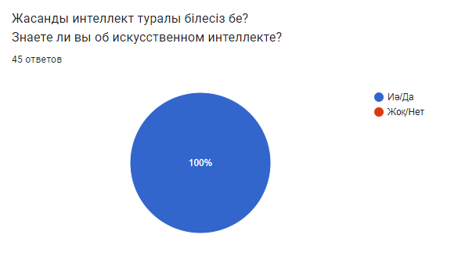
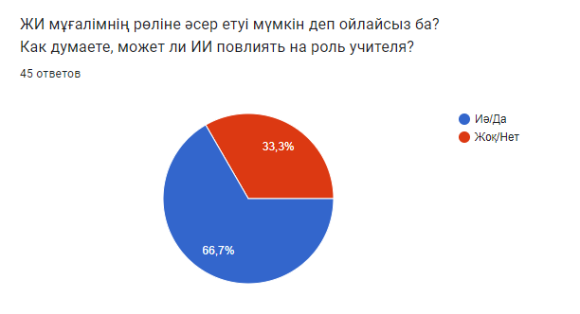
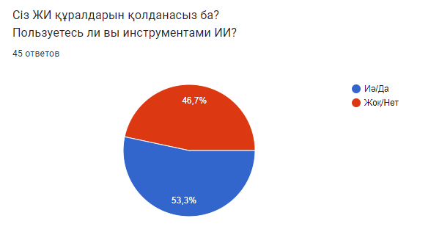
Результаты опроса

Slide 5
Важные аспекты применения ИИ и современных платформ образования
изучение сложных концепции наглядно
образовательные игры, для повышения мотивации учащихся
создание тестов, презентации, видео, изображения

Slide 6
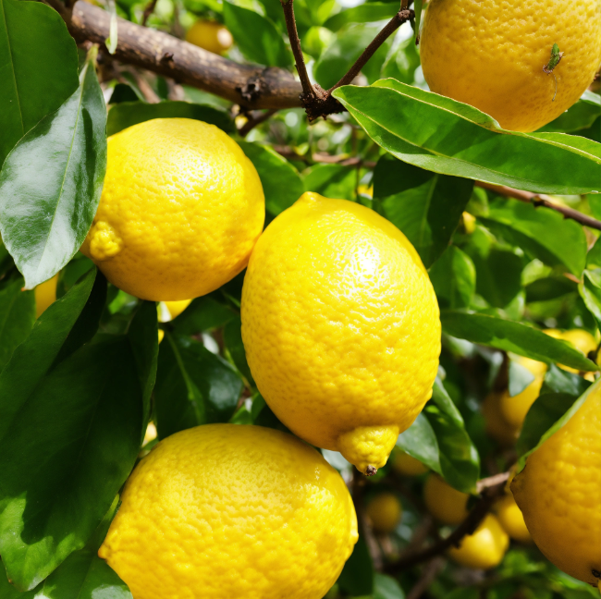
Форма
Цвет
Вкус
Ощущение
воспоминание

Slide 7
ДА
Вежливо
Раздражительно
Со злостью
С удивлением
С радостью

Slide 8
Работа ИИ

Slide 9
Горите идеями, чтобы зажигать «ЗВЕЗДЫ»

